Slide 1
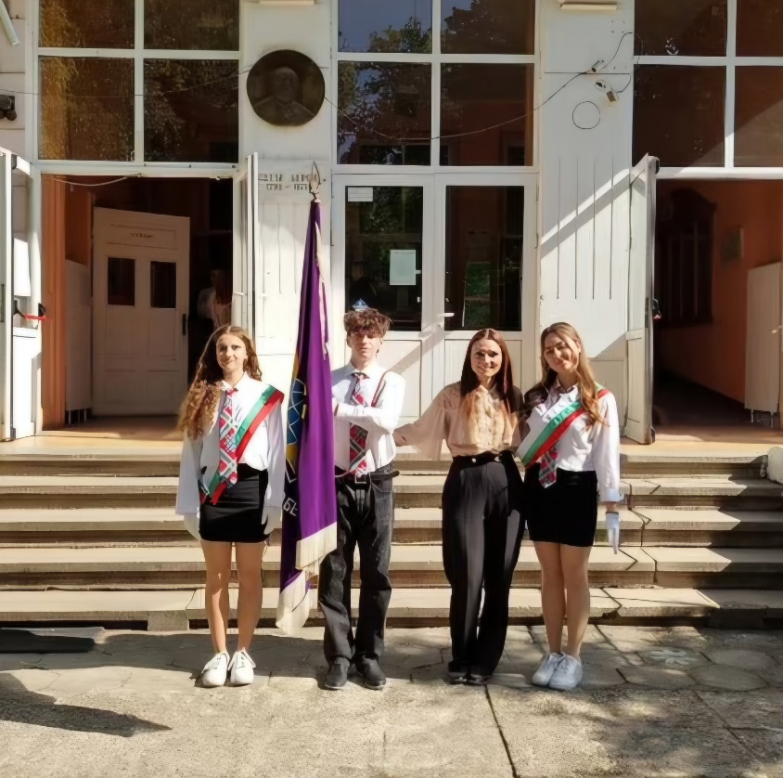
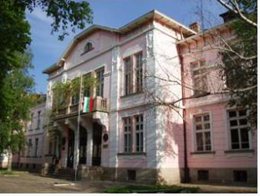
Езикова гимназия “Д-р Петър Берон” град Кюстендил
„Границите на моя език са границите на моя свят”

Slide 2
Прием след завършен седми клас
Профил | Вариант | Брой ученици
Чужди езици | Английски/Испански език | 26
Чужди езици | Английски/Немски език | 52

Slide 3
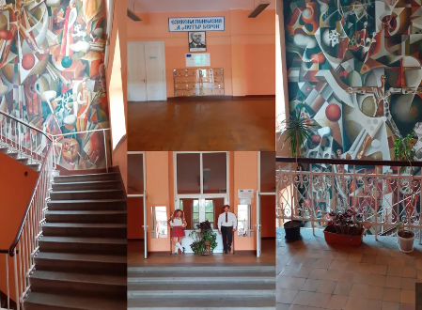
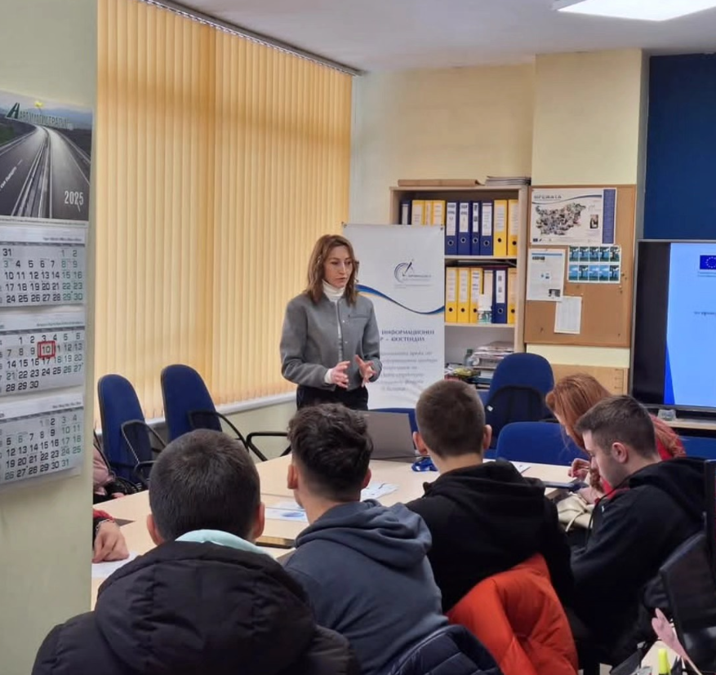
Балът за класиране на учениците след завършено основно образование след VII клас се формира, като сбор от следните елементи:
профил | Оценка от СОО | Оценка от СОО | Оценка от НВО по БЕЛ | Оценка от НВО по Мат.
Английски /Немски | Чужд език | КМИТ | 3х брой точки | 1х брой точки
Английски/Испански | Чужд език | КМИТ | 3х брой точки | 1х брой точки

Slide 4
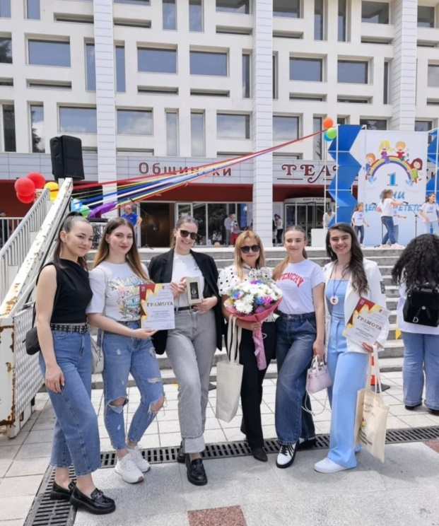
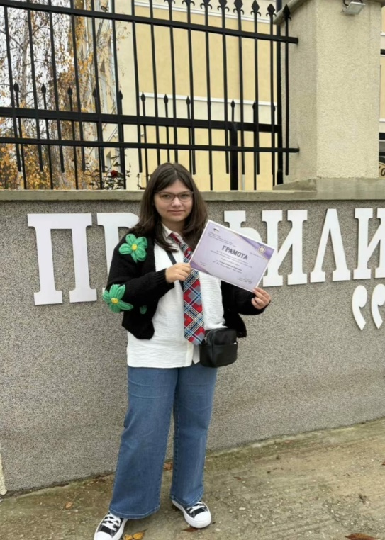
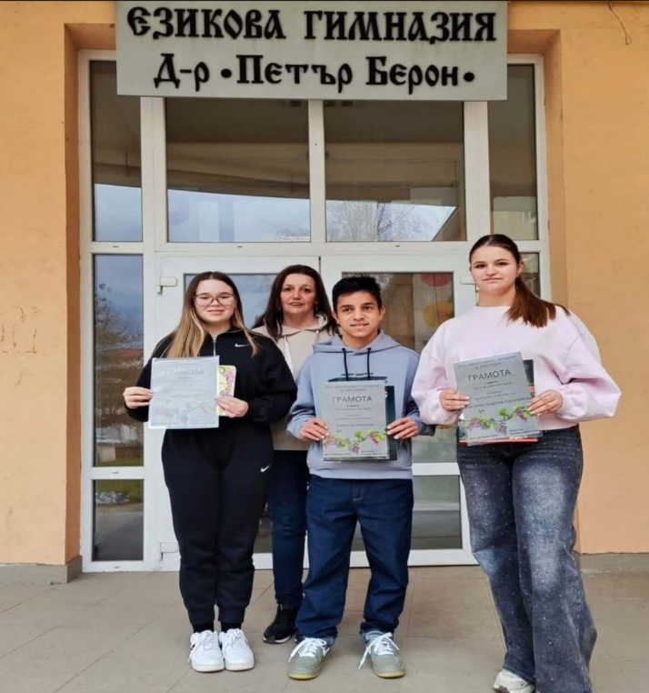
Езикова гимназия “Д-р Петър Берон”
ЕГ е профилирано училище с утвърдени във времето традиции, с трайни успехи на ДЗИ, на конкурси, фестивали и олимпиади в различните кръгове – общински, областни и национални , международни проекти и др.

Slide 5
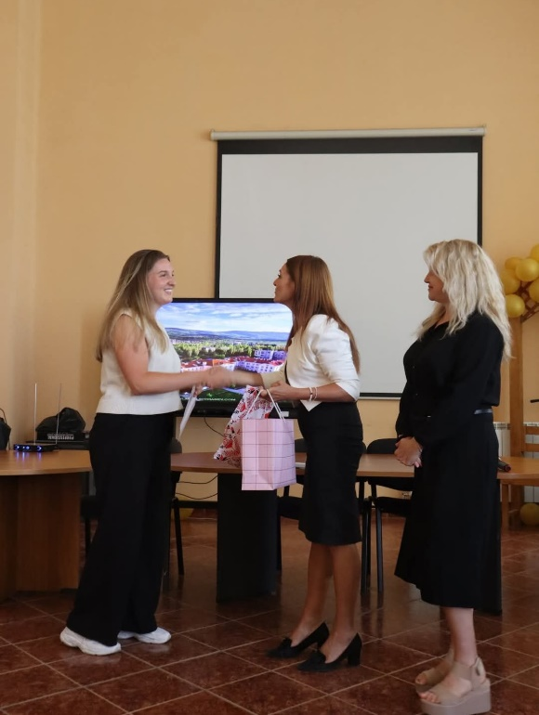
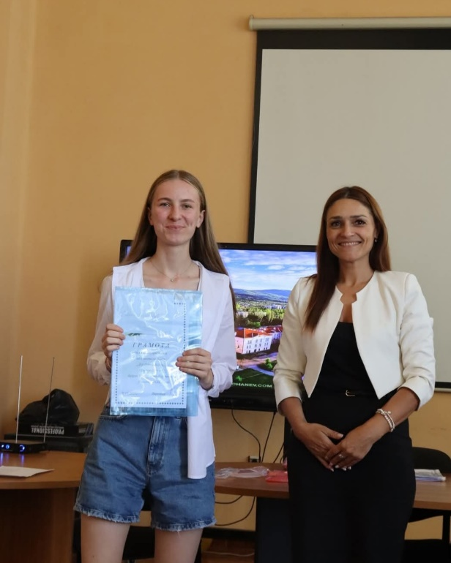
Учениците печелят стипендии и призови места на състезания, конкурси и олимпиади във всички области
В края на всяка учебна година се организира тържество по случай годишните награди на Езикова гимназия «Д-р Петър Берон», на което директорът г- жа Даниела Вучкова награждава успешните учители и ученици на гимназията.

Slide 6
Успешни участия и призови места на ученици през 2025-2026 година
Областни и национални кръгове на олимпиади към МОН- Български език и литература, История и цивилизация, География и икономика, Философия, История и цивилизации, Гражданско образование и Химия и опазване на околната среда.
Национален кръг на състезанието по немски език, организирано от издателство Klett
Tурнир по реч и дебати на английски език, организиран от Фондация “БЕСТ-Български турнири по английска реч и дебати”
Национално състезание по английски език- Kangaroo Global Linguistics
Национално състезание за речеви и комуникативни умения на английски език
Конкурси за рисунка, есе и разказ
Ученически спортни игри

Slide 7
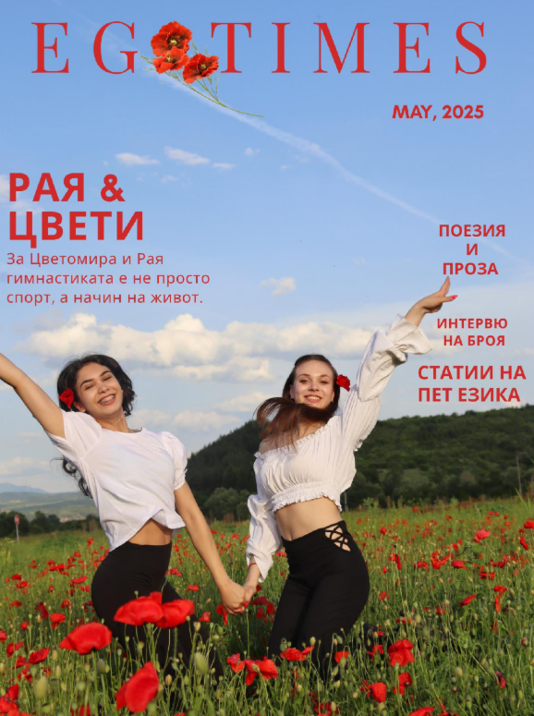
Училищна програма за извънкласна дейност Занимания по интереси
Клуб „Училищен вестник“
Клуб „Испания – традиции и култура”
Клуб “Волейболни надежди“
Клуб „Creativity“
Клуб „Дебати на английски език“
Клуб „Гейминг концепции“
Клуб „Млад огнеборец“
Клуб „Литературата в действие“
Клуб по немски език “Deutsch digital und interaktiv“ и т.н.

Slide 8
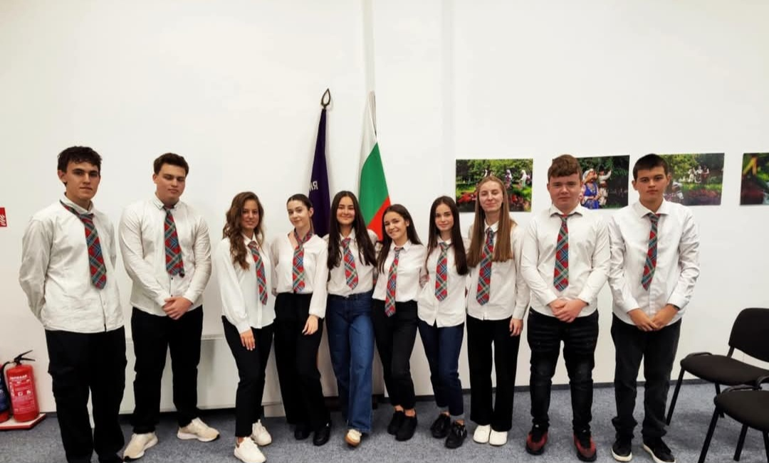
Участие в международнии национални програми и проекти
Програма „Еразъм“
Участие в проект Power Up! на WWF България
НП „ Заедно в изкуствата и спорта“
НП „ Образователни маршрути“
НП „ Иновации в действие“

Slide 9

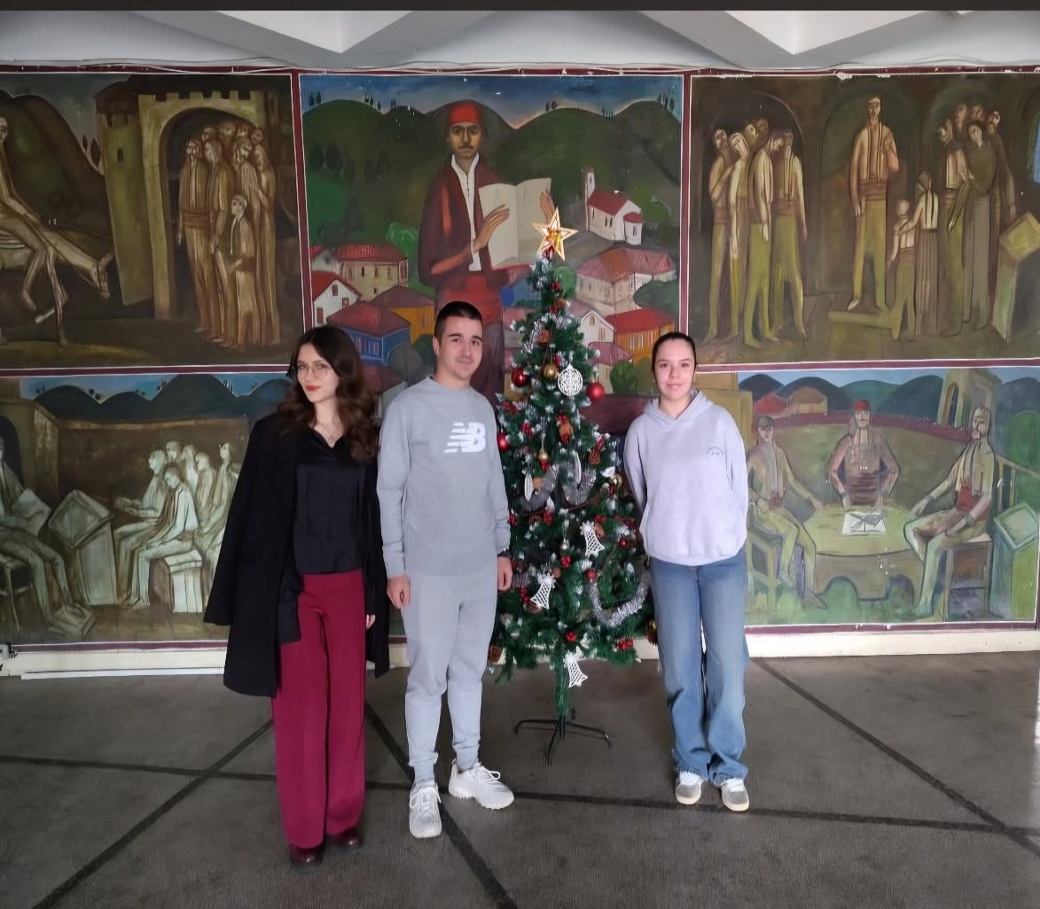
Стипендианти на Американска фондация за България за учебната 2025/2026
Стипендиантите на Американска фондация за България за учебната 2025/2026 година.
Калоян Канев
Мария Крумова
Анна Ливадийска

Slide 10
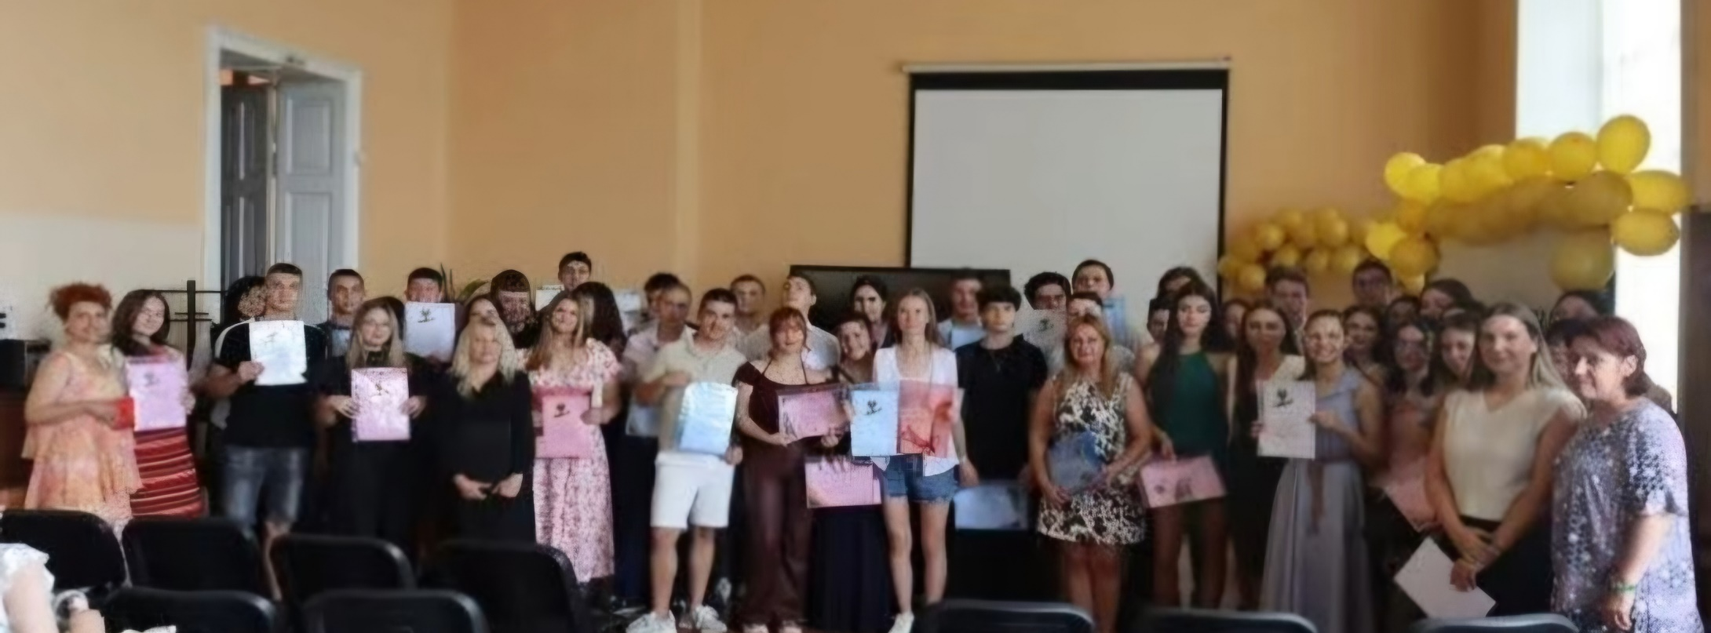
Участия в конкурси и състезания:
Участие в националното състезание по английски език организирано от Асоциацията на Кембридж училищата в България.
Участие в национално интердисциплинарно състезание, организирано от Асоциацията на езиковите училища в България към УНСС.
Участие в сътезание по немски език организирано от «КЛЕТ »
Участие в литературни конкурси- «Петя Дубарова» , «Живеем в Земята на Ботев», «Корени на родолюбието» , «Словото, което търси дом».

Slide 11
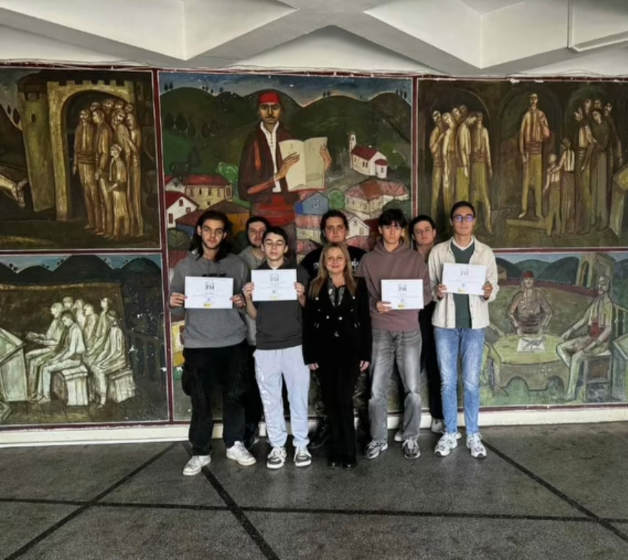
Участия в конкурси и състезания
Участие в конкурса «Коледа е стават чудеса»
Участие в конкурса „В страната на Справедливостта“: Литературно творчество 1. Място Андреа Мирославова Йорданова ; 2 място Анна Тонева Ливадийска ; 3 то място Калоян Канев
Участие в IIIМеждународен ученически конкурс за късометражен филм на испански език. Александър Борисов, Борис Петров, Йоан Христов, Калоян Янев , Кирил Шопкински, Михаил Георгиев и Никола Зарев. Конкурса е организиран от отдел „Образование „ към посолстовото на Испания в България.

Slide 12
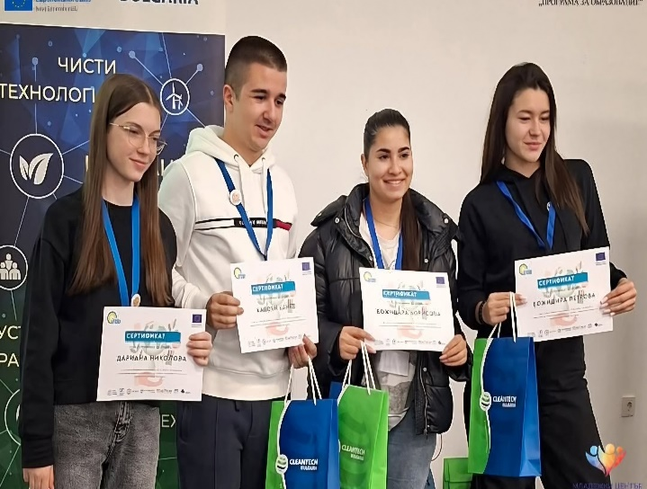
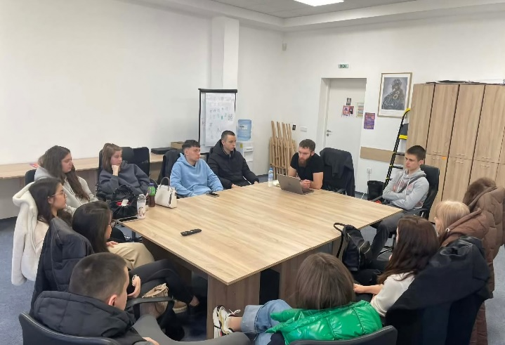
Участия в конкурси и състезания
Отличен с първо място клип на клубовете по английски и немски език. „ Малка история с голяма истина „ организиран от община Кюстендил в рамките на кампанията за безопасен интернет.
Първо място на национален конкурс по испански език. Александър Борисов от 12а с първо място във втора възрастова група на Националния конкурс за проза и поезия на испански език.
Отбора на училището по електронен спорт постигна отлични резултати в School Esports League(SEL Bulgaria)- национална училищна еспорт лига. Класирани на 5- то място . Това им осигурява участие в първа дивизия на турнира за следващия етап.

Slide 13
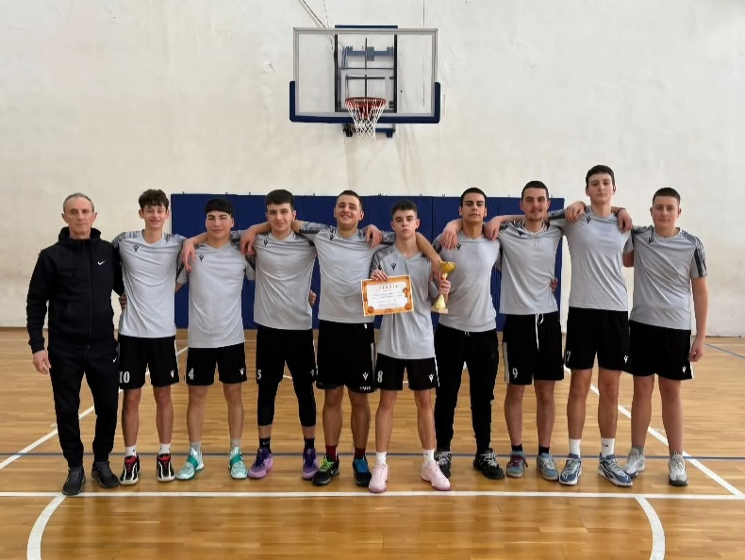
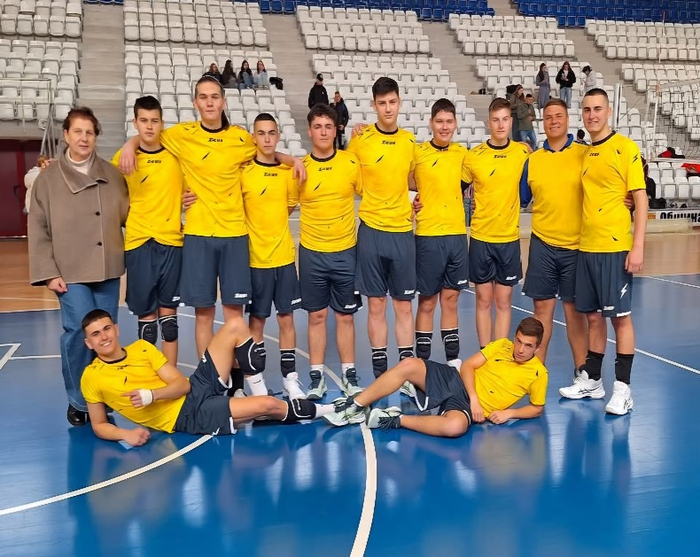
Участия в конкурси и състезания
Първо място в ученическите спортни игри по баскетбол юноши 8-10 клас в област Кюстендил
Първо място в ученическите спортни игри по волейбол юноши 11-12 клас
Участие на турнира по дебати на фондация „ БЕСТ“ „.Класирани четирима ученици за националните финали през месец април. Ния Илиева , Калоян Ангелов , Мира Добрева и Даяна – Мария Кирилова. Даяна -Мария Кирилова се класира на шесто място в категория „ Оригинална оратория“ сред 58 участници.

Slide 14
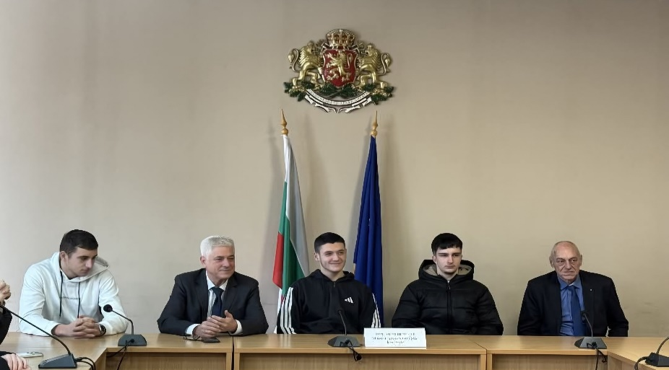
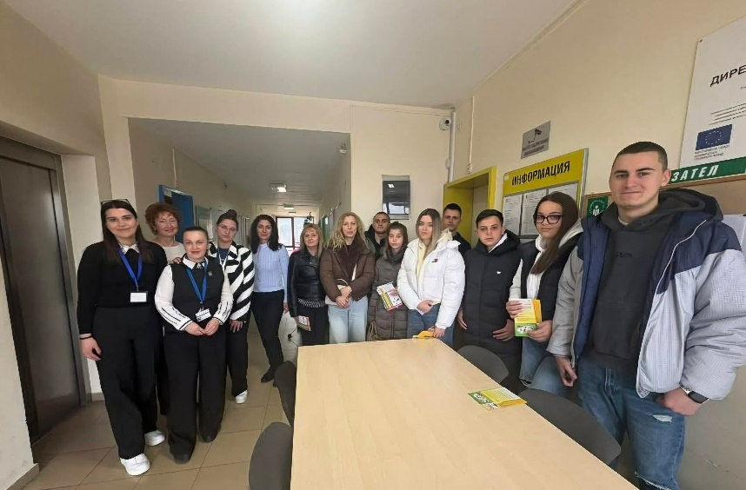
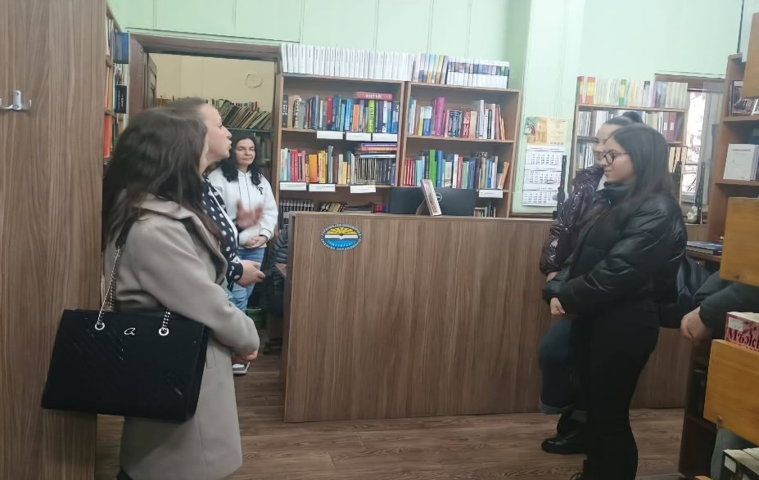
Иновативно училище
Учениците от 11 и 12 клас на ЕГ „Д-р Петър Берон“, работят по проект „Езиковите професии в реалния свят“ по НП „Иновативно училище“.

Slide 15
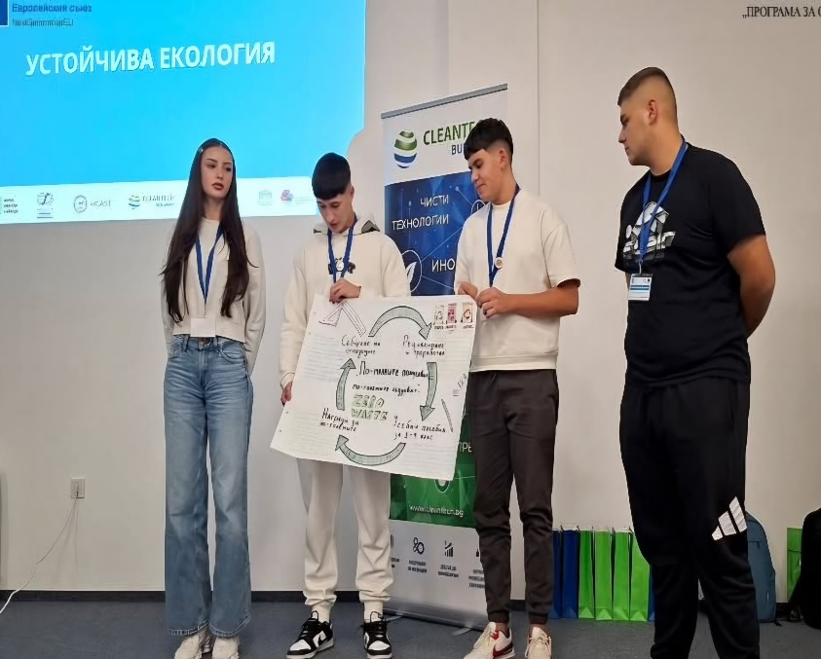
УЧАСТИЕ В ПРОЕКТИ
Участие в проект Power Up! на WWF България по програма CERV към Европейската агенция за образование и култура.
Участие на ученици по програма Еразъм .
Участие в четиридневен семинар организиран от младежки център Кюстендил заедно на теми „ Държавна власт, отговорни институции и правна уредба“ и „ Местна власт отговорни звена и институции и правна уредба“.
Учениците Борис Петров и Калоян Канев представят училището във финалната дискусия от образователния проект на Окръжен съд -Кюстендил и немската организация „Харта 22“ – „Свободата да знаеш“

Slide 16

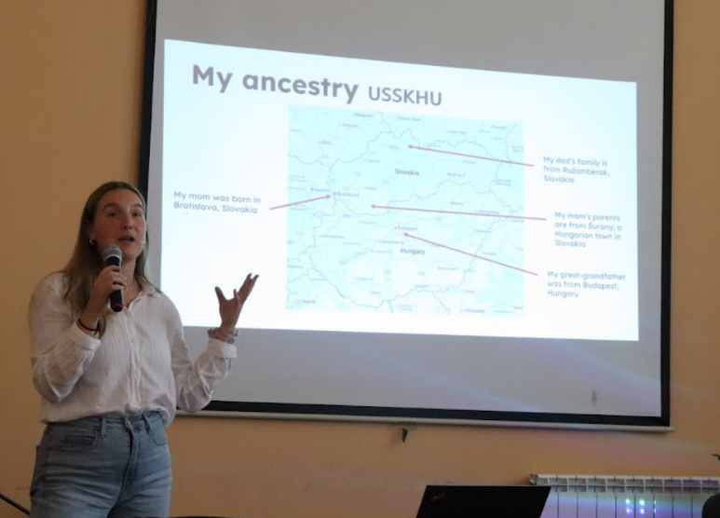
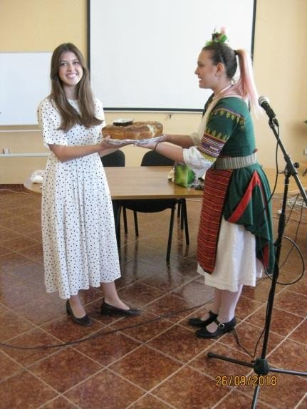
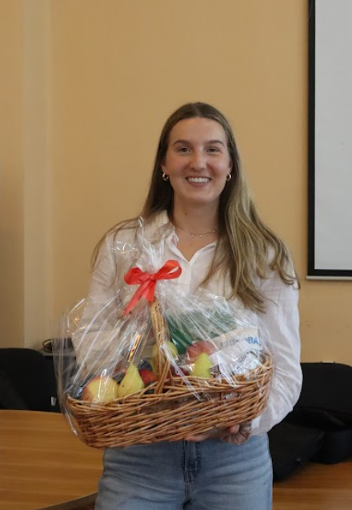
Успешно сътрудничество
Езикова гимназия си сътрудничи успешно с издателства, организации, фондации и институти като Cambridge University Press, Express Publishing, Klett, Американска фондация за България, Гьоте -Институт, Oxford University
Press, Leadership Academy GLOW и Фондация “Фулбрайт”- гост-учители от САЩ за учебните 2016/ 2017 г. , 2017/2018 г.,2018/2019 г., 2019/2020 г. , 2021/2022 г. , 2022/2023 г. , 2023/2024 г. , 2024/2025 г. и 2025/2026 г.

Slide 17

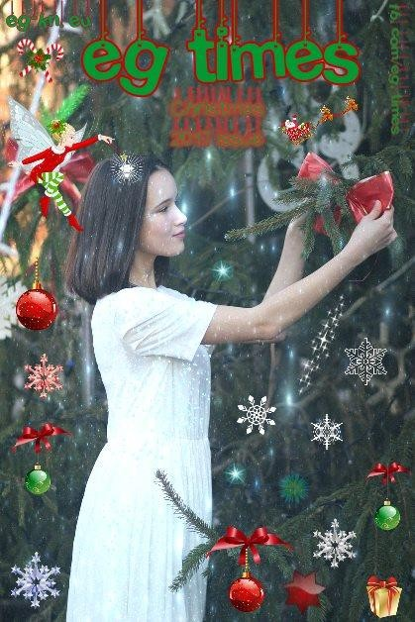

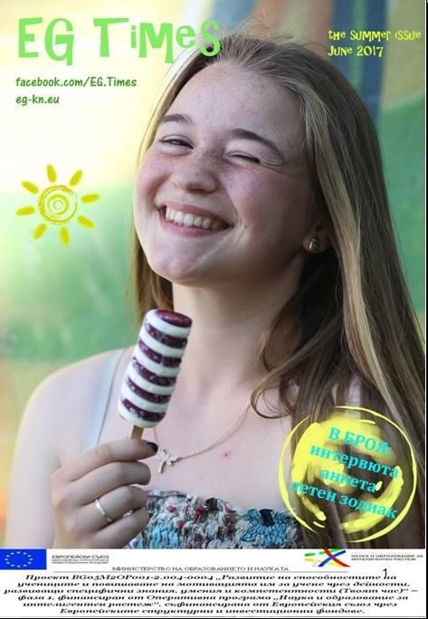

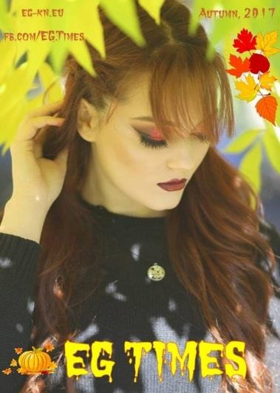
училищен вестник на английски, немски, испански, френски и български език от ученици на Езикова гимназия „Д-р Петър Берон“, гр. Кюстендил
EG TIMES
https://eg-times-kyustendil.blogspot.com/

Slide 18

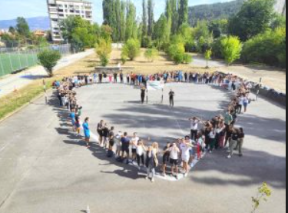

Благодарим ви за вниманието!
Линк към Фейсбук страницата ни:
facebook.com/EG.Times
Линк към Инстаграм страницата ни:
instagram.com/egtimes_kn
Линк към Уебсайта ни:
http://eg-kn.eu
ЕЗИКОВА ГИМНАЗИЯ “Д-Р ПЕТЪР БЕРОН”, ГРАД КЮСТЕНДИЛ 2026 г.

